Slide 1

Open Educational Resource / Recurso Educacional Aberto
ALTOS E BAIXOS VOCÁLICOS
Adelina Castelo - ORCID: 0000-0002-9079-1066
Clara Amorim - ORCID: 0000-0002-6946-4888
Chao Zhou - ORCID: 0000-0003-2235-6262
Qinxue Li - ORCID: 0000-0002-1973-9302
Chenlin Zhang - ORCID: 0009-0005-9791-4128
Liliana Soares - ORCID: 0009-0001-1288-3379
Referência do recurso: Castelo, A., Amorim, C., Zhou, C., Li, Q., Zhang, C., & Soares, L. (2026). Altos e baixos vocálicos. Recurso Educacional Aberto. Retirado de …
Referência da apresentação do recurso: Castelo, A., Amorim, C., Zhou, C., Li, Q., Zhang, C., & Soares, L. (2026). “Altos e baixos vocálicos”. Ensinando a altura de vogal do português a falantes nativos de chinês mandarim. Diacrítica, 40(1), 265-302. https://doi.org/10.21814/diacritica.6506
Altos e Baixos Vocálicos © 2026 by Adelina Castelo, Clara Amorim, Chao Zhou, Qinxue Li, Chenlin Zhang, Liliana Soares is licensed under CC BY-NC-SA 4.0. http://creativecommons.org/licenses/by-nc-sa/4.0/

Slide 2
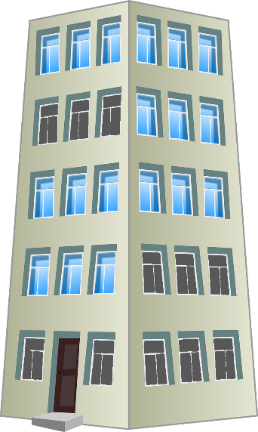
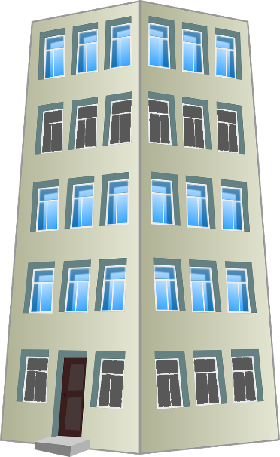
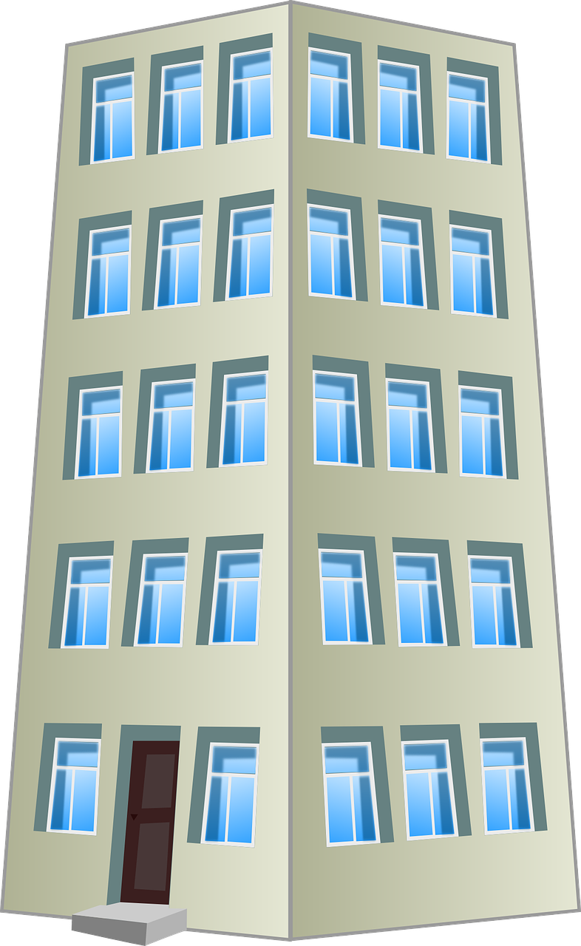

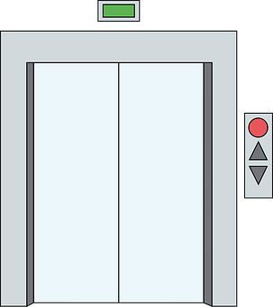
Centros comerciais com vários andares com lojas (janelas azuis)
PARTE DA FRENTE
Reino Unido
China
Portugal
❺
❹
❸
❷
❶
❸
❷
❶
❸
❷
❶
[i] fita
[i] tea
[i] 已 yǐ
[] pin
[e] day
[e] 也 yě
[e] mesa
[] pet
[] 眼 yǎn
[] vela
[] cat

Slide 3
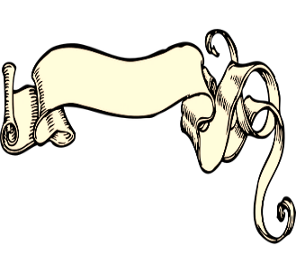
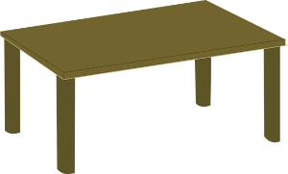
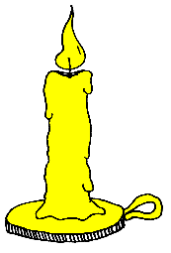
PARTE DA FRENTE
❸
❷
❶
Soluções
medo
seda
cedo
cimo
figo
selo
sete
terra
bico
silo
ele
eme
neve
dedo
teto
elas
isto
rede
cimo silo
bico figo
isto
fita caqui
medo cedo
ele selo
rede dedo
seda
mesa preta
sete terra
eme neve
teto elas
vela amarela

Slide 4
PARTE DA FRENTE
[Produção controlada em aula ou perante sistema de reconhecimento automático da fala]
Palavras caqui: cozinha, melancia, vestido, nariz, cortina, quivi …
Frases com palavras caqui:
Vimos para aqui para reunir contigo.
fita caqui
Palavras pretas: pêssego, sede, pena, lema, gelo, peso, mesmo, modelo, letra …
Frases com palavras pretas: …
mesa preta
Palavras amarelas: neta, guerra, seta, meta, leque, cego, sete …
Frases com palavras amarelas: …
vela amarela

Slide 5
Centros comerciais com vários andares com lojas (janelas azuis)
PARTE DE TRÁS
Reino Unido
China
Portugal
❺
❹
❸
❷
❶
[u] moon
❸
❷
❶
[u] 书 shū
❸
❷
❶
[u] chucha
[] hook
[] 东 dōng
[o] boat
[o] 都 dōu
[o] boca
[❷] dog
[❷] gola
[] olive

Slide 6
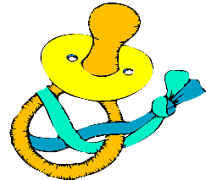
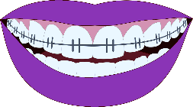
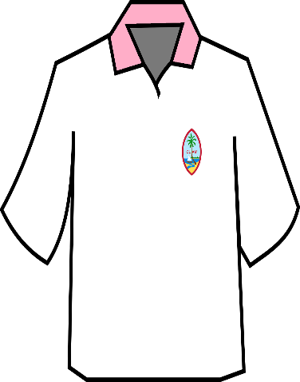
PARTE DE TRÁS
❸
❷
❶
Soluções
modo
sogra
luvas
ovo
homem
porcos
multa
ordem
porco
bolo
unha
fogo
rolo
fumo
copo
nota
olho
sumo
luvas unha
fumo sumo
multa
chucha azul
ovo fogo
rolo bolo
porco olho
boca roxa
modo ordem
sogra copo
homem nota
porcos
gola rosa

Slide 7
PARTE DE TRÁS
[Produção controlada em aula ou perante sistema de reconhecimento automático da fala]
Palavras azuis: duna, burro, bula, uva, fruta, caju …
Frases com palavras azuis:
O meu legume preferido é o chuchu e a fruta é a uva.
chucha azul
Palavras roxas: solto, bolso, rolha, volumoso, formoso, doce, gozo, motor …
Frases com palavras roxas: …
boca roxa
Palavras rosa: mota, ócio, mole, sorte, morte, anzol, abóbora …
Frases com palavras rosa: …
gola rosa

Slide 8
[Integração das competências em produção espontânea]
[base para a produção espontânea]
Associar a aprendizagem de vocabulário novo ao sistema de vogais coloridas
      Vela amarela: marmelo, beringela, alperce, cogumelo
      Mesa preta: rabanete, pera, framboesa, grelo, refresco
      Boca roxa: cebola, repolho, azeitona, arroz, coco, sopa
      Gola rosa: soja, amora, noz, compota, rissol
[atividades de produção espontânea propriamente ditas]
Gravação de diálogo, descrição, debate, tarefa de completamento de informação…
e classificação das vogais como corretas ou incorretas, usando o código das vogais coloridas

Slide 9
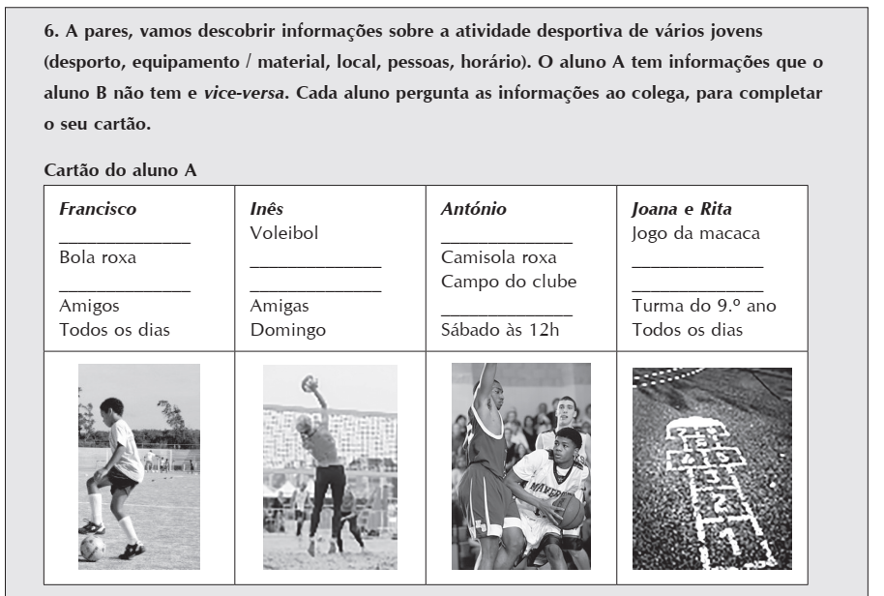
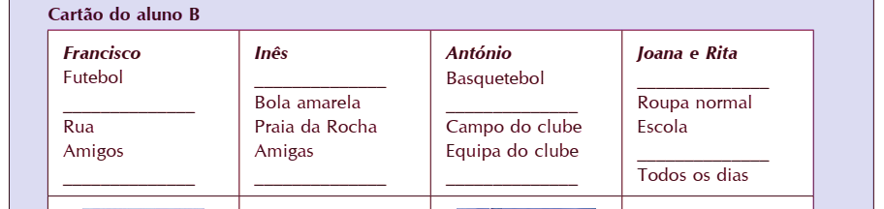
Fonte: Castelo, A. (2017). Ensino da componente fonético-fonológica: uma síntese e um exemplo de português para estrangeiros. Linguística: Revista de Estudos Linguísticos da Universidade do Porto, 12, 41-72.

